Slide 1


SH框架的基础之Spring和Hibernate

Slide 2

目录
1
MVC概要
2
Spring框架简介
3
Spring框架—IOC和AOP
4
Hibernate框架简介
5
Hibernate框架的配置

Slide 3
MVC概要
MVC概要图：
Spring
SpringMVC
客户端浏览器
Controller
1请求
2调用相应Model
5响应
3得到业务处理结果
View
（JSP）
4解析返回相应视图
Model

Slide 4
MVC概要
引入Hibernate的MVC概要图：
Spring
SpringMVC
Hibernate
客户端浏览器
Controller
1请求
2调用相应Model
5响应
View
（JSP）
4解析返回相应视图
3得到业务处理结果
Model

Slide 5
MVC概要
MVC中的Model分层细化：
Model
Model的POJO类（采用ORM机制与数据库表一一对应映射）
Model
分层细化
Service层类（集中封装业务处理）
Dao层类（与数据库交互的持久层）

Slide 6
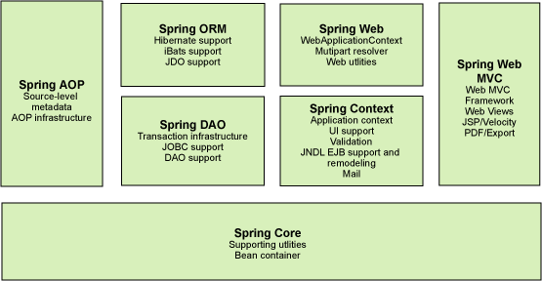
Spring框架简介
Spring : Spring是一个开源框架，是为了解决企业应用程序开发复杂性而创建的。框架的主要优势之一就是其分层架构，分层架构允许您选择使用哪一个组件，同时为 J2EE 应用程序开发提供集成的框架。支持不绑定到特定 J2EE 服务的可重用业务和数据访问对象。

Slide 7
Spring框架简介
核心容器(Core)：核心容器提供 Spring 框架的基本功能。核心容器的主要组件是 BeanFactory。BeanFactory 使用控制反转 （IOC） 模式将应用程序的配置和依赖性规范与实际的应用程序代码分开。
Spring 上下文：Spring 上下文是一个配置文件，向 Spring 框架提供上下文信息。Spring 上下文包括企业服务，例如 JNDI、EJB、电子邮件、国际化、校验和调度功能。
Spring AOP：通过配置管理特性，Spring AOP 模块直接将面向方面的编程功能集成到了 Spring 框架中。所以，可以很容易地使 Spring 框架管理的任何对象支持 AOP。Spring AOP 模块为基于 Spring 的应用程序中的对象提供了事务管理服务。
Spring DAO：JDBC DAO 抽象层提供了有意义的异常层次结构，可用该结构来管理异常处理和不同数据库供应商抛出的错误消息。异常层次结构简化了错误处理。
Spring ORM：Spring 框架插入了若干个 ORM 框架，从而提供了 ORM 的对象关系工具。
Spring Web 模块：Web 上下文模块建立在应用程序上下文模块之上，为基于 Web 的应用程序提供了上下文。
Spring MVC 框架：MVC 框架是一个全功能的构建 Web 应用程序的 MVC 实现。

Slide 8
Spring框架—IOC和AOP
Spring IOC: IoC (Inversion of Control)就是应用本身不依赖对象的创建和维护而是交给外部容器(这里为spring),这要就把应用和对象之间解耦,控制权交给了外部容器。主要底层实现采用了JAVA的反射机制。
public class A {
private B b;
public void doA () { b = new B();
b.doB(); }
public void setB(B b){
this.b = b;
} }
public class B { public void doB () { } }
public class A {
private B b;
public void doA () {
b.doB(); }
public void setB(B b){
this.b = b;
} }
public class B { public void doB () { } }
IOC

Slide 9
Spring框架—IOC和AOP
Spring AOP : AOP(Aspect Oriented Programming)面向切面编程。就是把一些贯穿在各个模块之间相同的功能抽象出来,然后封装成一个面。例如异常处理,日志功能,权限的检查,事务等。它主要运用了jdk动态代理中的Proxy类和InvicationHandler接口实现。
public class A {
public void doA () { // do something } }
public class AProxy {
private A a;
public void doA () {
log.info(“开始”):
a .doA(); log.info(“结束”): }
}
public class A {
public void doA () {
log.info(“开始”):
// do something
log.info(“结束”): } }
AOP

Slide 10
Spring框架常用注解
@Controller ：用于标注控制层组件
@Service ：用于标注业务层组件
@Repository ：用于标注数据访问组件，即DAO组件
@Component ：泛指组件，当组件不好归类的时候，我们可以使用这个注解进行标注
@Autowired ：默认按byType自动注入，如果我们想使用按名称装配可以结合@Qualifier注解一起使用，如： @Autowired @Qualifier(“bookDao”) 存在多个实例配合使用 。该注解为Spring提供的注解，类为org.springframework.beans.factory.annotation.Autowired
@Resource ：默认按 byName 自动注入，当找不到与名称匹配的bean才会按类型装配。 @Resource并不是Spring的注解，类为javax.annotation.Resource
@Transactional ：在service类前加上@Transactional，声明这个service所有方法需要事务管理， 每一个业务方法开始时都会打开一个事务。该注解有propagation， rollbackFor以及readOnly等属性

Slide 11
Hibernate框架简介
Hibernate : Hibernate是一个开放源代码的对象关系映射(O/R Mapping)框架，它对JDBC进行了非常轻量级的对象封装，使得Java程序员可以随心所欲的使用对象编程思维来操纵数据库。
为什么使用Hibernate :
封装了jdbc，简化了很多重复性代码
简化了DAO层编码工作，使开发更对象化了
移植性好，支持各种数据库，如果换个数据库只要在配置文件中变换配置就可以了，不用改变hibernate代码
支持透明持久化，因为hibernate操作的是纯粹的（pojo）java类，没有实现任何接口，没有侵入性。所以说它是一个轻量级框架

Slide 12
Hibernate框架简介
什么是O/R Mapping:
对象-关系映射是一门非常实用的工程技术，它实现了Java应用中的对象到关系数据库中的表的自动的（和透明的）持久化，使用元数据（meta data）描述对象与数据库间的映射。
O/R Mapping的优点:
提高生产率（Productivity）
可维护性（Maintainability）
更好性能（Performance）
厂商独立性（Vendor independence）

Slide 13
Hibernate框架简介
Hibernate 属性基本类型映射对照表:
Java 类型 | Hibernate映射类型 | SQL类型
java.math.BigDecimal | big_decimal | numeric
byte[] | binary | varbinary(blob)
boolean(java.lang.Boolean) | boolean | bit
byte(java.lang.Byte) | byte | tinyint
java.sql.Clob | clob | clob
java.util.Date 或java.sql.Date | date | date
double(java.lang.Double) | double | double
float(java.lang.Float) | float | float
int (java.lang.Integer) | integer | integer
long(java.lang.Long) | long | bigint
java.lang.String | string | varchar
java.lang.String | text | clob
java.util.Date 或 java.sql.Timestamp | time | timestamp

Slide 14
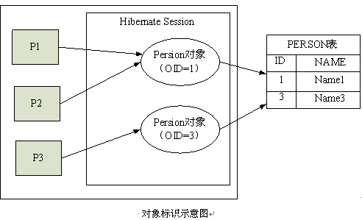
Hibernate框架简介
对象标识符:
Hibernate使用对象标识符(OID)来建立内存中的对象和表中记录的对应关系，它和表的主键对应为了保证OID的惟一性和不可变性，应该让Hibernate而不是应用程序来为OID赋值，同时带来的效果是，数据库表的主键值也是由Hibernate生成
在数据库表中主键是一个非常重要的概念，对表的任何操作都离不开主键，而且对于不同的数据库其自动生成主键的方式又不一样。而Hibernate很好的解决了这个问题，就是用对象标识符（OID）来映射主键与对象之间的关系

Slide 15
Hibernate框架简介
内置对象标识符的生成常用策略:
标识符生成策略 | 描述
increment | 适用于逻辑主键.由Hibernate自动以递增方式生成
identity | 适用于逻辑主键.由底层数据库生成标识符
sequence | 适用于逻辑主键.Hibernate根据底层数据库的序列生成标识符．这要求底层数据库支持序列
native | 适用于逻辑主键.根据底层数据库对自动生成标识符的方式，自动选择identity,sequence或hilo
uuid.hex | 适用于逻辑主键. Hibernate采用128位的UUID算法生成标识符
uuid.string | 适用于逻辑主键.使用和uuid.hex同样的算法，UUID被编码成一个16字符长的串，不能使用在PostgreSQL数据库中

Slide 16
Hibernate框架简介
一对一／多对一关联:
Hibernate通过两种方式实现一对一关联．分别是使用主键关联和使用外键关联。
１．使用主键关联，关联的两个实体共享一个主键．Hibernate通过<one-to-one>节点配置．（这种是纯一对一关联）
member
idCard
PK | Member_id
 | Member_name sex
PK,FK | Member_id
 | card_no card_type
2．使用外键关联，两个表都有各自的主键，它们之间的关联是通过一个表的外键引用另一个表的主键．Hibernate通过<many-to-one>节点实现（这种是多对一关联）
photo
member
PK | photo_id
FK | member_id
 | photo_name
PK | Member_id
 | Member_name sex

Slide 17
Hibernate框架简介
一对多关联:
一对多关联直接连接两个类对应的表,而没有中间集合表。Hibernate是在“一”端的映射文件中使用<one-to-many>的节点实现的．同时要求“一”端的节点使用集合来存储“多”端的对象
member
photo
PK | Member_id
 | Member_name sex
PK | photo_id
FK | member_id
 | photo_name

Slide 18
Hibernate框架简介
多对多关联:
多对多关联是Hibernate中一种较特殊的关联关系，不同于一对一和一对多的关联，需要借助中间表来完成多对多关联关系信息的保存。多对多只有双向关联，如果只是需要单向关联，那就成为前面章节介绍的一对多的关联关系了
member
order
product
PK | product_id
 | product_Name price
PK | Member_id
 | Member_name sex
PK | order_id
FK | member_id product_id

Slide 19
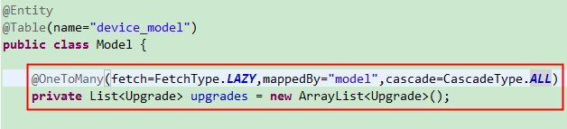
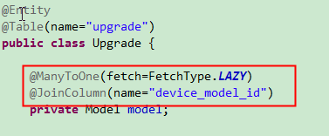
Hibernate框架—级联配置
级联配置：
一对多业务模型：
POJO代码配置：
升级信息
upgrade
主表注解配置
设备型号
model
……
子表注解配置
升级信息
upgrade
调用
public boolean saveModel(Model model , List<Upgrade> upgrades) {
model.setUpgrades(upgrades);
modelDao.save(model);
}

Slide 20
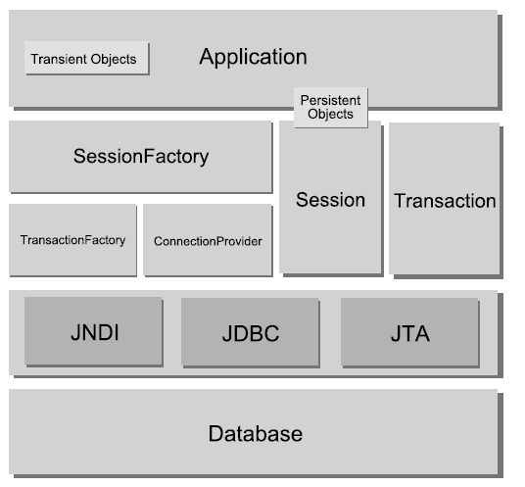
Hibernate框架简介
Hibernate 体系结构:
应用层
持久层
底层ＤＢ

Slide 21
Hibernate框架核心接口和类
核心类和接口：Hibernate的核心类和接口一共有6个，分别为:Session、SessionFactory、Transaction、Query、Criteria和Configuration。
Session ：该接口负责执行被持久化对象的CRUD操作
SessionFactory ：负责初始化Hibernate,充当数据存储源的代理，负责创建Session对象
Transaction ： 该接口是对实际事务实现的一个抽象，隔离了底层不同事务实现
Query ：Query接口让你方便地对数据库及持久对象进行查询，有两种表达方式：HQL语言或本地数据库的SQL语句
Criteria ：Criteria接口与Query接口非常类似，允许创建并执行面向对象的标准化查询
Configuration ：Configuration 类的作用是对Hibernate 进行配置，以及对它进行启动，Configuration 类的实例首先定位映射文档的位置，读取这些配置，然后创建一个SessionFactory对象

Slide 22
Hibernate框架简介
Configuration:
概述：Configuration 类负责管理Hibernate 的配置信息。它包括如下内容：
Hibernate运行的底层信息：数据库的URL、用户名、密码、JDBC驱动类，数据库Dialect,数据库连接池等。
Hibernate配置的两种方法：
属性文件（hibernate.properties）。
调用代码：Configuration cfg = new Configuration();
Xml文件（hibernate.cfg.xml）。
调用代码：Configuration cfg = new Configuration().configure();

Slide 23
Hibernate框架简介
Configuration例子:
数据库连接的配置
hibernate.dialect net.sf.hibernate.dialect.MySQLDialect
hibernate.connection.driver_class com.mysql.jdbc.Driver
hibernate.connection.url jdbc:mysql://localhost/hibernate
hibernate.connection.username root
hibernate.connection.password
数据库连接池的配置－DBCP（App Server连接池首选）
hibernate.connection.provider_class net.sf.hibernate.connection.DBCPConnectionProvider
配置DBCP连接池
其它
hibernate.show_sql true

Slide 24
Hibernate框架简介
SessionFactory:
概述：应用程序从SessionFactory（会话工厂）里获得Session(会话)实例。它在多个应用线程间进行共享。通常情况下，整个应用只有唯一的一个会话工厂——例如在应用初始化时被创建。然而，如果你使用Hibernate访问多个数据库，你需要对每一个数据库使用一个会话工厂。
SessionFactory在Hibernate中实际起到了一个缓冲区的作用，它缓冲了Hibernate自动生成的SQL语句和一些其它的映射数据，还缓冲了一些将来有可能重复利用的数据。
调用代码：
SessionFactory sessionFactory = cfg.buildSessionFactory();

Slide 25
Hibernate框架简介
Session:
概述：
Session接口是Hibernate对外提供的操作数据库的关键接口，它承担了管理持久对象状态的职能，通过提供基本的创建，读取，更新和删除等接口方法来实现对对象的持久化操作．
Session不是线程安全的，它代表与数据库之间的一次操作，它的概念介于Connection和Transaction之间。
Session也称为持久化管理器，因为它是与持久化有关的操作接口。
Session通过SessionFactory打开，在所有的工作完成后，需要关闭。
它与Web层的HttpSession没有任何关系。
调用代码
Session session = sessionFactory.openSession();

Slide 26
Hibernate框架简介
Transaction:
概述：
它将应用代码从底层的事务实现中抽象出来——这可能是一个JDBC事务，一个JTA用户事务或者甚至是一个公共对象请求代理结构（CORBA）——允许应用通过一组一致的API控制事务边界。这有助于保持Hibernate应用在不同类型的执行环境或容器中的可移植性。
调用代码：
Transaction tx = session.beginTransaction();
注：使用Hibernate进行操作时（增、删、改）必须显示的调用Transaction（默认：autoCommit=false)

Slide 27
Hibernate框架简介
Query:
概述：
Query（查询）接口允许你在数据库上执行查询并控制查询如何执行。查询语句使用HQL或者本地数据库的SQL方言编写。
调用代码：
Query query = session.createQuery(“from User”);

Slide 28
Hibernate框架简介
持久对象的生命周期:
对象状态是指在某一阶段其对象属性的取值，而反映到数据库中则是某一瞬间的数据记录．前提是Hibernate将其状态保存到数据库中．Hibernate中定义并支持下列对象状态：瞬时对象，持久对象，托管对象．
瞬时对象 瞬时对象是被Hibernate持久化之前，由java的new 操作创建的对象．此时候该对象没有与Hibernate的Session发生关联．瞬时对象没有被持久化到数据库中，也没有被Hibernate设置标识．
持久对象 持久对象定义为关联到数据库记录的对象实例．同时具有持久化标识，该标识将持久对象和数据库记录的主键关联．
脱管对象 脱管对象定义为持久对象的延续，当持久对象所关联的Hibernate Session被关闭后，即调用Session的close()方法，该持久对象就转变为脱管对象.此时的对象状态不再被Hibernate的Session所管理，对象属性和数据库记录不再保持同步

Slide 29
Hibernate框架简介
持久对象的状态转化:
持久对象的三种状态：瞬时对象，持久对象，托管对象，可以通过一些操作处理进行相互的转化，如下图所示：
new Object
瞬时对象
get()
save()
JVM GC
saveOrUpdate()
delete()
load()
持久对象
evict()
update()
close()
saveOrUpdate()
JVM GC
clear()
lock()
脱管对象

Slide 30
Hibernate框架简介
对象各个状态之间转化过程:
程序代码 | Customer对象的生命周期 | Customer对象的状态
Transaction tx = session.beginTransaction(); Customer c1 = new Customer(“test1”); | 开始生命周期 | 瞬时状态
session.save(c1 ); | 处于生命周期中 | 转变为持久化状态
Long id = cl.getId(); cl = null; Customer c2 = session.load(Customer.class, id); tx.commit(); | 处于生命周期中 | 处于持久化状态
session.close(); | 处于生命周期中 | 转变为脱管状态
System.out.println(c2.getName()); | 处于生命周期中 | 处于脱管状态
c2 = null; | 结束生命周期

Slide 31
Hibernate框架简介
Session操作对象的方法:
Session对象是Hibernate对外接口中最常用的对象，它提供以下服务
１．基本的增删改查操作
２．查询操作
３．事务控制
４．事务级别的缓存管理(一级缓存)
Session通过SessionFactory创建出来后进行对象的持久化操作．Session接口主要提供了以下几种方法操作对象：
1. save()
2. get()
3. update()
4. delete()
5.saveOrUpdate()

Slide 32
Hibernate框架简介
Session操作对象的方法:
Session对象是Hibernate对外接口中最常用的对象，它提供以下服务
１．基本的增删改查操作
２．查询操作
３．事务控制
４．事务级别的缓存管理(一级缓存)
Session通过SessionFactory创建出来后进行对象的持久化操作．Session接口主要提供了以下几种方法操作对象：
1. save()
2. get()
3. update()
4. delete()
5.saveOrUpdate()

Slide 33
Hibernate框架简介
保存数据:
Session.save()方法用于实体对象的持久化保存，也就是说当执行session.save()方法时会生成对应的insert SQL语句，完成数据的保存。如下代码所示
Person user=new Person();
user.setName(“zx”);
//开始一个事务
Transaction tx=session.beginTransaction();
session.save(user);
session.flush();
//提交
tx.commit();
session.close();

Slide 34
Hibernate框架简介
加载数据:
Session的load()和get()方法都能根据给定的OID从数据库中加载一个持久化对象，这两个方法的区别在于：当数据库中不存在与OID对应的记录时，load()方法抛出net.sf.ObjectNotFoundException异常，而get()方法返回null.
由get()、load()或其他查询方法返回的对象都位于当前Session的缓存中，因此修改了持久化对象的属性后，当Session清理缓存时，会根据持久化对象的属性变化来同步更新数据库

Slide 35
Hibernate框架简介
更新数据:
脱离了Session管理的对象称为脱管对象，此时对该对象的属性修改不能够反映到数据库中，这时候需要调用update方法将该对象重新关联到Session.update()方法能够通知Session生成一条Update语句同步数据库．
customer.setName(“customer1”);
Transaction tx=session.beginTransaction();
session.update(customer);
//提交
tx.commit();
session.close();

Slide 36
Hibernate框架简介
saveOrUpdate:
这个方法有save()和update()方法的功能，对于传入的对象，首先会执行一遍查询语句判断该对象在数据库中是否存在，然后调用相应的方法。其实这个方法就是为了解决一个对象它的状态可能处于动态的变化当中的。运用这个方法就能不用太关心对象的状态，而关心业务逻辑了。如果传入该方法的是一个脱管对象，那么这个方法就会执行update操作，如果传入该方法的是一个临时对象，那么这个方法就会执行insert操作．

Slide 37
Hibernate框架简介
删除数据:
delete()方法用于从数据库中删除一个实体所对应的数据，如果传入的对象是持久化对象，那么当清理缓存时，就会执行delete操作。如果传入的是脱管对象，那么首先会使该对象与session相关联，然后当清理缓存时，再执行delete操作。看如下代码
Session session=sessionFactory().openSession();
Transaction tx=session.beginTransaction();
Customer customer=(Customer)session.load(Customer.class，”1”);
//计划执行一条delete语句
session.delete(customer);
//清理缓存，执行一条delete语句
tx.commit();
//关闭session，这时将会把customer对象从缓存中删除。
session.close();

Slide 38
Hibernate框架简介
Hibernate查询机制:
数据查询与检索是Hibernate中的一个亮点。相对其他ORM实现而言，Hibernate提供了灵活多样的查询机制
Hibernate语言查询（Hibernate Query Language，HQL）：它是完全面向对象的查询语句，查询功能非常强大，具备继承、多态和关联等特性 。Hibernate官方推荐使用HQL进行查询.
标准化对象查询(Criteria Query)：以对象的方式进行查询，将查询语句封装为对象操作。优点：可读性好，符合Java 程序员的编码习惯。缺点：不够成熟，不支持投影（projection）或统计函数（aggregation）
Native SQL Queries（原生SQL查询）：直接使用数据库提供的SQL方言进行查询。

Slide 39
Hibernate框架关键注解
Hibernate框架常用注解：
@Entity ：将一个类声明为一个实体bean(即一个持久化POJO类)
@Id ：注解声明了该实体bean的标识属性（对应表中的主键）
@Table ：注解声明了该实体bean映射指定的表（table）,目录（catalog）和schema的名字
@GeneratedValue ：注解声明了主键的生成策略。该注解有如下属性
@OneToOne ：设置一对一个关联
@ManyToOne ：设置多对一关联,该注解标注的属性通常是数据库表的外键
@OneToMany ：描述一个一对多的关联,该属性应该为集合类型,在数据库中并没有实际字段
@JoinColumn：描述的是一个关联字段，用于被@ManyToOne注解的字段，并且为外键

Slide 40
Hibernate框架关键注解
@Column 注解的相关属性：
name 可选，列名（默认值是属性名）
unique 可选，是否在该列上设置唯一约束（默认值false）
nullable 可选，是否设置该列的值可以为空（默认值false）
length 可选，列长度（默认值255）
precision 可选，列十进制精度（decimal precision)(默认值0）
scale 可选，如果列十进制数值范围（decimal scale）可用，在此设置（默认值0）
precision属性和scale属性表示精度时，当字段类型为double时，
precision表示数值的总长度，scale表示小数点所占的位数。
insertable 可选，该列是否作为生成的insert语句中的一个列（默认值true）
updatable 可选，该列是否作为生成的update语句中的一个列（默认值true）
生成POJO类的eclipse插件工具： HibernateTools

Slide 41


